Slide 1
10 years of PTALife
A long-term experience with SpiraTeam
@Inflectra | #InflectraCon

Slide 2
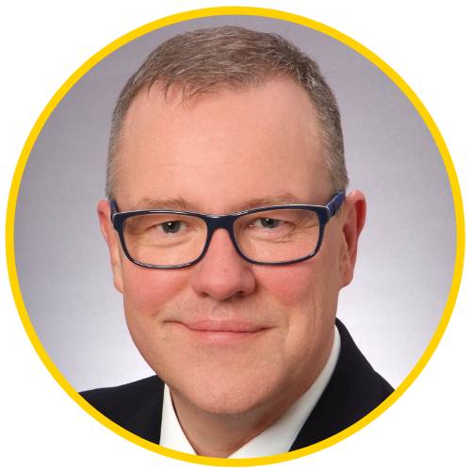
Dennis Hassloecher
Managing Director, DATIS
Member of the Board, PTA

Slide 3
How it started
2010 Re-engineering project (migrating 2 Mio. LoC Cobol to Java) with
3 development tracks (16 FTE developers)
2 test teams (6 FTE tester)
5 business analysists
No task management!
No test management!
No test run
documentation!
Just EXCEL
Tool stack
Enterprise Architect
Time recording
Subversion

Slide 4
First integration
SpiraTeam used as ALM-Tool and
Nightly batches for
Requirements
Time entries
Daily checkup necessary!
Error handling nightmare!
Good for evaluation purposes

Slide 5
Motivation of PTALife
Increasing need for intensive cooperation between the offices, e.g. due to increasing efficiency pressure
Efficiency-enhancing aspects from PTA-Life
Use of the specific know-how other offices
Better availability for part-time employees
Use for educational projects
Capacitive improvement
Cross project staffing
Notes:
Der Bedarf an intensiver Zusammenarbeit zwischen den Geschäftsstellen hat sich in den letzten Jahren verstärkt, u.a. durch steigenden Effizienzdruck
PTA-Life kann eingesetzt werden zur...
... Nutzung spezifischen Know-hows, welches für eine konkrete Aufgabe aus einer anderen als der projektabwickelnden GS hinzugezogen werden muss
... Verteilung von Expertenwissen
... Unterstützung der Ausbildung
- ... Erhöhung der Verfügbarkeit von Personen, die in einem Projekt zusammenarbeiten können, ohne räumlich beieinander zu sitzen
... Erhöhung der Kapazität
... Steuerung des Mitarbeiter-Pools
Weitere positive Auswirkungen sind z.B.:
Nivelliert das Niveau
Verbesserte Wertschöpfung
- Optimale Nutzung der Infrastruktur

Slide 6
Integrative Approach of PTA-Life
Enterprise Architect
Requirement Management
SpiraTeam
Time Recording
PTA Life
Project Management
Configuration database
and Configurator
TIM
SpiraTeam
Team Foundation Server
Software Development
Environment,
Configuration Management
Subversion
Visual Studio
Eclipse
Notes:
Neben der Vorgehensweise ist auch der integrative Lösungsansatz für die Abbildung des gesamten Software-Lifecycles ein wesentlicher Bestandteil von PTA-Life.
Die Integration will gewährleisten, dass:
- es zu keinen redundanten Eingaben kommt. ➔ Pflege der Information an einer Stelle
- die in den Workshops benötigten Arbeitslisten online verfügbar und bearbeitbar sind. ➔ Kein zusätzlicher Dokumentationsaufwand insbesondere für Protokolle
- die Stundenaufschreibung auch für den Soll/Ist-Vergleich in den Projektstrukturen immer verfügbar ist.
- eine systemgestützte Nachvollziehbarkeit gesichert ist. ➔ Requirement➔Task➔Sourcecode-Änderungen bzw. Vorfall➔Sourcecode-Änderungen
- grundsätzlich alle relevanten Entscheidungen im Projektverlauf nachvollziehbar bleiben. ➔ Historisierung
Um nicht an eine bestimmte Technologie gebunden zu sein und insbesondere die wichtigsten Entwicklungsplattformen JAVA und .net zu unterstützen, umfasst die Integration zum einen einen Werkzeugkasten mit vorhandenen standardisierten Schnittstellen und zum anderen individuelle Schnittstellen zur vollständigen Abbildung aller benötigten Funktionen im Software-Lifecycle.

Slide 7
Example: Time data ➔ SpiraTeam
PTA Life
Configuration
Defines the relevant view quantity of all hourly entries.
Cost unit structure Order
Order Position
Task
TIM
Production
TIM
Reporting
SpiraTeam
Configuration
Time recording system
Configuration
Management Tool
Definition
Project
TimSpiraSynch
Notes:
Datenfluss und Konfiguration von PTA Life - Zeiterfassung
Diese individuelle Schnittstelle dient zum Einspielen der Zeitdaten in das jeweilige Management-Tool.
Für die Pflege der Konfigurationsdaten der Schnittstellen wurde eine Browser-basierte Anwendung erstellt, die insbesondere Projektverantwortlichen bzw. Konfigurationsmanagern die individuelle Konfiguration von PTA-Life Projekten erlaubt. Diese Anwendung trägt den Titel „PTA-Life Web-Konfigurator“ und ist im Forum beschrieben. http://intern.pta.de/pta/homepage/intern/pta_forum.nsf/vwSysDocID/3B13C5D172F8E14BC12579240038C5DA?OpenDocument

Slide 8
Where we are now
120+ projects
350 users
10-15 new projects per year
0,2 FTE to manage all this

Slide 9
What we love about SpiraTeam
Great support and their responsiveness
Openness to share new functionality and knowledge
Easy upgrades through versioned API
Ever developing UI
Listening to the needs of users

Slide 10
Future of PTALife

Slide 11
Our plans for PTALife
Continuously evolving by integration of new tools.
Used as show case for our customers

Slide 13
Tools of PTA-Life
Time recording
TIM
Planning and Documentation of tasks and incidents
SpiraTeam
TFS
Transmission
of conducted times
for individual
tasks
Web Configurator
Design of Requirements
EA
Transmission
of approved requirements
Planning Tool

Slide 14
Interfaces: Model => Management-Tool
Export
out of SVN
PTA Life
Configuration
Defines the transfer rules
for requirements
Assumption
Modell
EA
Database
EA
File
SpiraTeam
Configuration
Modelling Tool
Configuration
Management Tool
Definition
Project
EaSpiraSynch
Notes:
Datenfluss und Konfiguration von PTA Life – Requirementmanagement
Die zweite individuelle Schnittstelle dient zum Transfer von Anforderungen aus dem EA als Modellierungstool zum Management-Tool. (Derzeit ist diese Schnittstelle nur zu SpiraTeam verfügbar.)
Für die Pflege der Konfigurationsdaten der Schnittstellen wurde eine Browser-basierte Anwendung erstellt, die insbesondere Projektverantwortlichen bzw. Konfigurationsmanagern die individuelle Konfiguration von PTA-Life Projekten erlaubt. Diese Anwendung trägt den Titel „PTA-Life Web-Konfigurator“ und ist im Forum beschrieben. http://intern.pta.de/pta/homepage/intern/pta_forum.nsf/vwSysDocID/3B13C5D172F8E14BC12579240038C5DA?OpenDocument

